Slide 2
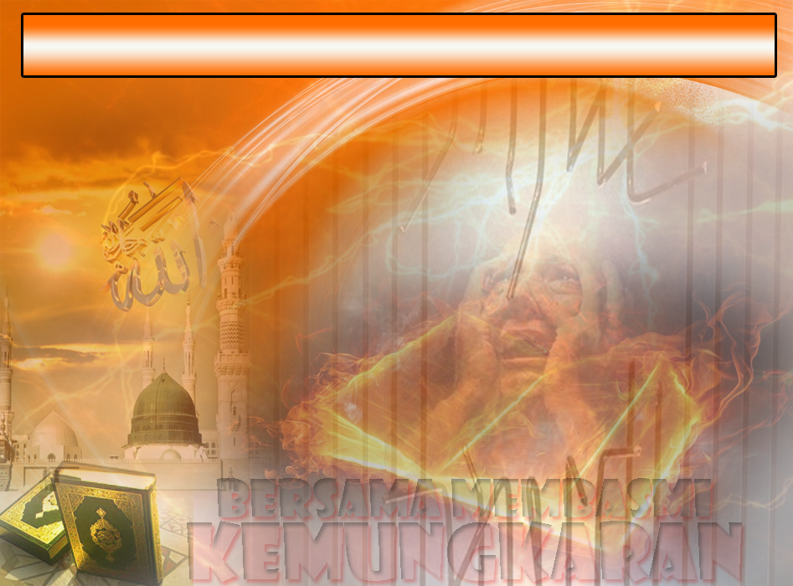
Pujian Kepada Allah S.W.T.
الْحَمْدُ لِلَّهِ
Segala puji-pujian hanya bagi
Allah S.W.T.

Slide 3
Syahadah
وَأَشْهَدُ أَن لآ إِلَهَ إِلاَّ اللهُ وَحْدَهُ لاَ شَرِيْكَ لَهُ، وَأَشْهَدُ أَنَّ مُحَمَّدًا عَبْدُهُ وَرَسُوْلُهُ
Dan aku bersaksi bahawa sesungguhnya tiada tuhan melainkan Allah Yang Maha Esa, tiada sekutu bagiNya dan juga aku bersaksi bahawa Nabi Muhammad SAW itu adalah hambaNya dan RasulNya.

Slide 4
Selawat Ke Atas
Nabi Muhammad S.A.W
اللَّهُمَّ صَلِّ وَسَلِّمْ عَلَى عَبْدِكَ وَرَسُوْلِكَ مُحَمَّدٍ وَعَلَى آلِهِ وَصَحْبِهِ.
Ya Allah, Cucurilah rahmat dan sejahtera ke atas Nabi Muhammad SAW dan ke atas keluarganya serta para sahabatnya.

Slide 5
Pesanan Taqwa
اتَّقُوا الله تَعَالَى وَأَطِيْعُوْه.
Bertakwalah kepada Allah dengan sebenar-benarnya dan taatlah padaNya.

Slide 6
Ajaran Islam membawa kebaikan
dan keberkatan
Setiap perintah agama Islam pasti mengandungi kebaikan dan sebaliknya setiap larangannya, pasti mengandungi kerugian dan keburukan.
Membuahkan keamanan, kedamaian dan ketenteraman dalam kehidupan umat manusia.

Slide 8
Kekuatan iman dan keberanian diperlukan dalam membasmi kemungkaran
Agama Islam ditegakkan untuk mengajak manusia kepada kebaikan dan mencegah kemungkaran.
Atas dasar mengajak kepada kebaikan dan mencegah kemungkaran inilah, Allah SWT menjadikan umat ini sebagai sebaik-baik umat.

Slide 9
Firman Allah Taala Surah Ali Imran, Ayat 110:
كُنتُمْ خَيْرَ أُمَّةٍ أُخْرِجَتْ لِلنَّاسِ تَأْمُرُونَ بِالْمَعْرُوفِ وَتَنْهَوْنَ عَنِ الْمُنكَرِ وَتُؤْمِنُونَ بِاللّهِ وَلَوْ آمَنَ أَهْلُ الْكِتَابِ لَكَانَ خَيْرًا لَّهُم مِّنْهُمُ الْمُؤْمِنُونَ وَأَكْثَرُهُمُ الْفَاسِقُونَ
“Kamu (wahai umat Muhammad) adalah sebaik-baik umat yang dilahirkan bagi (faedah) umat manusia, (kerana) kamu menyuruh berbuat segala perkara yang baik dan melarang daripada segala perkara yang salah (buruk dan keji), serta kamu pula beriman kepada Allah (dengan sebenar-benar iman). Dan kalaulah ahli kitab (Yahudi dan Nasrani) itu beriman (sebagaimana yang semestinya), tentulah (iman) itu menjadi baik bagi mereka. (Tetapi) di antara mereka ada yang beriman dan kebanyakan mereka: orang-orang yang fasik”.

Slide 10
Orang yang berjaya adalah mereka yang menyeru dan mengajak manusia kepada kebaikan dan mencegah kemungkaran.
Orang-orang yang tidak menyuruh kepada kebaikan dan tidak melarang kemungkaran, maka mereka adalah orang-orang yang rugi dan gagal dalam kehidupan ini.

Slide 11
Firman Allah Taala Surah Al Maidah, Ayat 78-79:
لُعِنَ الَّذِينَ كَفَرُواْ مِن بَنِي إِسْرَائِيلَ عَلَى لِسَانِ دَاوُودَ وَعِيسَى ابْنِ مَرْيَمَ ذَلِكَ بِمَا عَصَوا وَّكَانُواْ يَعْتَدُونَ. كَانُواْ لاَ يَتَنَاهَوْنَ عَن مُّنكَرٍ فَعَلُوهُ لَبِئْسَ مَا كَانُواْ يَفْعَلُونَ.
“Orang-orang kafir Yahudi dari Bani Israil telah dilaknat (di Dalam Kitab-kitab Zabur dan Injil) melalui lidah Nabi Daud dan Nabi Isa Ibni Maryam. Yang demikian itu disebabkan mereka menderhaka dan selalu menceroboh. Mereka sentiasa tidak berlarang-larangan (sesama sendiri) dari perbuatan mungkar (derhaka dan ceroboh), yang mereka lakukan. Demi sesungguhnya amatlah buruknya apa yang mereka telah lakukan”.

Slide 12
Maksud Sabda Rasulullah SAW
“Demi Zat yang jiwaku berada di tanganNya, hendaklah kamu sekalian menyuruh kepada yang ma’ruf dan mencegah daripada kemungkaran, menarik tangan orang-orang yang bersalah dan mengembalikannya kepada kebenaran dengan sebenar-benarnya,
atau Allah akan memisahkan hati sebahagian kamu dengan sebahagian yang lain, kemudian Allah melaknati kamu sebagaimana Allah telah melaknati mereka iaitu Bani Israail – melalui lisan Dawud dan Isa bin Maryam”.

Slide 13
Mengekalkan Umat Islam Yang Cemerlang
Mengambil berat soal amar ma’ruf
dan nahi mungkar
Menjauhi dan membanteras gejala-gejala sosial yang sedang berlaku di kalangan remaja hari ini.
Mendedahkan aurat
Perbuatan Khalwat
Memenuhi pusat-pusat hiburan yang melalaikan

Slide 14
Usaha untuk mencegah pesalah
jenayah syariah
Mengadakan undang-undang syariah yang
lebih tegas
mencegah umat Islam daripada terjerumus ke lembah maksiat yang boleh merosakkan keturunan, akal, agama, nyawa dan harta
Transformasi perundangan syariah dilakukan dengan mengkaji semula dan mempertingkatkan kadar hukuman bagi pesalah syariah.

Slide 15
Kesimpulannya
Bersama-sama melaksanakan tugas dan amanah Allah untuk sentiasa melakukan kebaikan dan mencegah kemungkaran.
Saling pesan-memesan, saling memberi nasihat, saling memberi teguran, saling melakukan kebaikan dan saling meninggikan agama Allah dalam diri kita, dalam keluarga kita, dalam masyarakat kita dan dalam Negara kita.

Slide 16
Firman Allah Taala Surah An Nur, Ayat 55:
وَعَدَ اللَّهُ الَّذِينَ آمَنُوا مِنكُمْ وَعَمِلُوا الصَّالِحَاتِ لَيَسْتَخْلِفَنَّهُم فِي الْأَرْضِ كَمَا اسْتَخْلَفَ الَّذِينَ مِن قَبْلِهِمْ وَلَيُمَكِّنَنَّ لَهُمْ دِينَهُمُ الَّذِي ارْتَضَى لَهُمْ وَلَيُبَدِّلَنَّهُم مِّن بَعْدِ خَوْفِهِمْ أَمْنًا يَعْبُدُونَنِي لَا يُشْرِكُونَ بِي شَيْئًا وَمَن كَفَرَ بَعْدَ ذَلِكَ فَأُوْلَئِكَ هُمُ الْفَاسِقُونَ.

Slide 17
Yang bermaksud
“Allah menjanjikan orang-orang yang beriman dan beramal soleh dari kalangan kamu (wahai umat Muhammad) bahawa ia akan menjadikan mereka khalifah-khalifah yang memegang kuasa pemerintahan di bumi, sebagaimana ia telah menjadikan orang-orang yang sebelum mereka: khalifah-khalifah yang berkuasa; dan ia akan menguatkan dan mengembangkan ugama mereka (ugama Islam) yang telah diredhai-Nya untuk mereka; dan ia juga akan menggantikan bagi mereka keamanan setelah mereka mengalami ketakutan (dari ancaman musuh). Mereka terus beribadat kepada-Ku dengan tidak mempersekutukan sesuatu yang lain dengan-Ku. Dan (ingatlah) sesiapa yang kufur ingkar sesudah itu, maka mereka itulah orang-orang yang derhaka”.

Slide 18
PENUTUP
بَارَكَ اللهُ لِي وَلَكُمْ بِالقُرْآنِ العَظِيمِ، وَنَفَعَنِي وَإِيَّاكُمْ بِمَا فِيهِ مِنَ الآيَاتِ وَالذِّكْرِ الحَكِيمِ، وَتَقَبَّلَ مِنِّي وَمِنْكُمْ تِلَاوَتَهُ إِنَّهُ هُوَ السَّمِيعُ العَلِيمُ، أَقُولُ قَولِ هَذَا وَأَسْتَغْفِرُ اللهَ العَظِيمَ لِي وَلَكُمْ، وَلِسَائِرِ المُسْلِمِينَ وَالمُسْلِمَاتِ، وَالمُؤْمِنِينَ وَالمُؤْمِنَاتِ، فَاسْتَغْفِرُوهُ، اِنَّهُ هُوَ الْغَفُوْرُ الرَّحِيم.

Slide 19
Doa Antara Dua Khutbah
Aamiin Ya Rabbal Aalamin..
Tuhan Yang Memperkenankan Doa Orang-orang Yang Taat, Berilah Taufik Kepada Kami
Di Dalam Mentaatimu, Ampunilah Kepada
Mereka Yang
Memohon Keampunan.
Aamiin

Slide 21
Pujian Kepada Allah S.W.T.
الْحَمْدُ لِلَّهِ
Segala puji-pujian hanya bagi Allah S.W.T.

Slide 22
Syahadah
أَشْهَدُ أَن لاَّ إِلَهَ إِلاَّ اللهُ وَحْدَهُ لاَ سَريكَ لَه،
وَأَشْهَدُ أَنَّ مُحَمَّدًا عَبْدُهُ وَرَسُوْلُهُ
Dan aku bersaksi bahawa sesungguhnya tiada tuhan melainkan Allah Yang Maha Esa, dan aku bersaksi bahawa junjungan kami nabi Muhammad S.A.W adalah hambaNya dan rasulNya.

Slide 23
Selawat Ke Atas
Nabi Muhammad S.A.W
اللَّهُمَّ صَلِّ وَسَلِّمْ وَبَارِكْ عَلَى سَيِّدِنَا مُحَمَّدٍ
وَعَلَى آلِهِ وَصَحْبِهِ.
Ya Allah, Cucurilah rahmat dan sejahtera ke atas junjungan kami Nabi Muhammad s.a.w. dan keluarganya serta para sahabatnya.

Slide 24
Pesanan Takwa
اتَّقُوا اللهَ، وَادْخُلُوا فِي السِّلْمِ كَافَّةً، وَلَا تَتَّبِعُوا خُطُوَاتِ الشَّيْطَانِ إِنَّهُ لَكُمْ عَدُوٌّ مُّبِينٌ.
Bertakwalah kepada Allah Taala dan masuklah kamu ke dalam ugama Islam (dengan mematuhi) segala hukum-hukumnya; dan janganlah kamu menurut jejak langkah Syaitan; Sesungguhnya Syaitan itu musuh bagi kamu yang terang nyata.

Slide 25
Seruan
Mengenang jasa rasul kesayangan, nabi Muhammad SAW yang berjuang membawa ajaran Islam. Selawat dan salam kepada Rasulullah s.a.w.
(Surah Al-Ahzab : Ayat 56)
“Sesungguhnya Allah Taala Dan Para MalaikatNya Sentiasa Berselawat Ke Atas Nabi (Muhammad).
Wahai Orang-orang Beriman! Berselawatlah Kamu
Ke Atasnya Serta Ucapkanlah Salam Sejahtera Dengan Penghormatan Ke Atasnya Dengan Sepenuhnya”.

Slide 26
Selawat

Slide 27
اللَّهُمَّ اغْفِرْ لِلْمُؤْمِنِيْنَ وَالْمُؤْمِنَاتِ، وَالمُسْلِمِيْنَ وَالْمُسْلِمَاتِ الأَحْيَاءِ مِنْهُمْ وَالأَمْوَات.
إِنَّكَ سَمِيْعٌ قَرِيْبٌ مُجِيْبُ الدَّعَوَات.
Ya Allah, Ampunkanlah Dosa Golongan Mu’minin Dan Mu’minaat, Muslimin Dan Muslimat, samada yang masih hidup atau yang telah mati. Sesungguhnya Engkau Maha Mendengar dan Maha Memakbulkan segala permintaan.

Slide 28
اللَّهُمَّ أَلِّفْ بَيْنَ قُلُوْبِنَا، وَأَصْلِحْ ذَاتَ بَيْنِنَا، وَاجْعَلْنَا مِنَ الرَّاشِدِيْن. اللَّهُمَّ أَحْسِنْ عَاقِبَتَنَا فِى الأُمُوْرِ كُلِّهَا، وَأَجِرْنَا مِنْ خِزْيِ الدُّنْيَا وَعَذَابِ الأَخِرَة، يَا رَبَّ الْعَالَمِيْن.
Ya Allah, lembutkanlah hati-hati kami.. perbaikilah hubungan antara kami. Dan jadilah kami golongan yang mendapat bimbingan daripadaMu.
Ya Allah.. Perelokkan kesudahan kami dalam segala hal semuanya, dan lindungilah kami daripada kehinaan di dunia dan di akhirat.
Wahai Tuhan sekalian alam..

Slide 31
رَبَّنَا ظَلَمْنَا أَنْفُسَنَا وَإِنْ لَمْ تَغْفِرْ لَنَا وَتَرْحَمْنَا لَنَكُوْنَنَّ مِنَ الْخَاسِرِيْنَ.
لآ إِلَهَ إِلاَّ أَنْتَ سُبْحَانَكَ إِنَّا كُنَّا مِنْ الظَّالِمِيْنَ. رَبَّنَا آتِنَا فِي الدُّنْيَا حَسَنَةً وَفِي الآخِرَةِ حَسَنَةً وَقِنَا عَذَابَ النَّارِ. وَصَلَّى اللهُ عَلىَ سَيِّدِنَا مُحَمَّدٍ وَعَلىَ آلِهِ وَصَحْبِهِ وَسَلَّمْ. وَالْحَمْدُ للهِ رَبِّ الْعَالَمِيْنَ.
Ya Allah …
Kami Telah Menzalimi Diri Kami Sendiri
Dan Sekiranya Engkau Tidak Mengampunkan Kami Dan Merahmati Kami Nescaya Kami Akan Menjadi Orang Yang Rugi.
Tiada Tuhan Melainkan Engkau Maha Suci Engkau Sesungguhnya Kami Di Kalangan Orang-orang
Yang Menzalimi Diri.
Ya Allah…
Kurniakanlah Kepada Kami Kebaikan Di Dunia Dan Kebaikan Di Akhirat Serta Hindarilah Kami Dari Seksaan Neraka.

Slide 32
Wahai Hamba-hamba Allah….
Sesungguhnya ALLAH menyuruh berlaku adil, dan berbuat kebaikan, serta memberi bantuan kepada kaum kerabat dan melarang daripada melakukan perbuatan-perbuatan keji dan mungkar serta kezaliman. Ia mengajar kamu (dengan suruhan dan larangannya ini) supaya kamu mengambil peringatan mematuhinya.

Slide 33
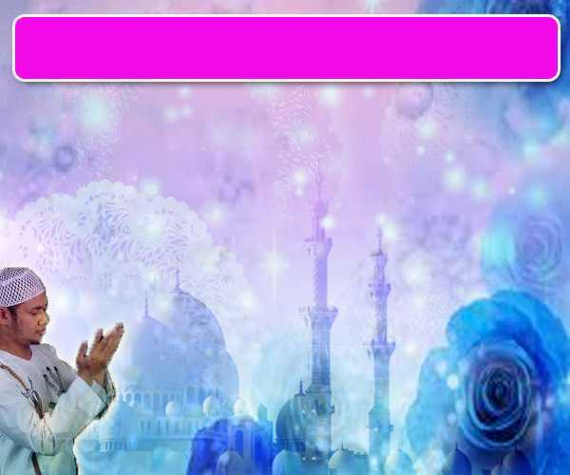
Maka Ingatlah Allah Yang Maha Agung
Nescaya Dia Akan Mengingatimu
Dan Bersyukurlah Di Atas Nikmat-nikmatNya Nescaya Dia Akan Menambahkan Lagi Nikmat Itu Kepadamu, dan Pohonlah
Dari Kelebihannya, Nescaya Akan Diberikannya Kepadamu. Dan Sesungguhnya Mengingati Allah Itu Lebih Besar (Faedah Dan Kesannya) Dan (Ingatlah) Allah Mengetahui Apa Yang Kamu Kerjakan.

Slide 34
